Slide 1
BA Meeting 05
21.11.2025

Slide 2
Was gemacht wurde
Related work:
Reference apps
Literature Review
«How to exploit» für alle vulnerabilities
-> Frida
Neue Crypto vulnerabilities

Slide 3
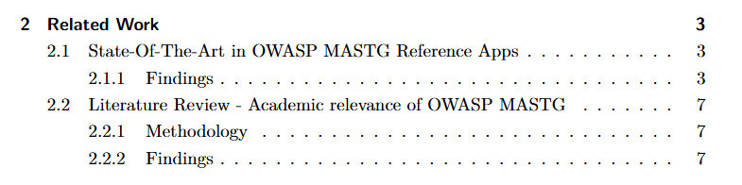
Related work

Slide 4
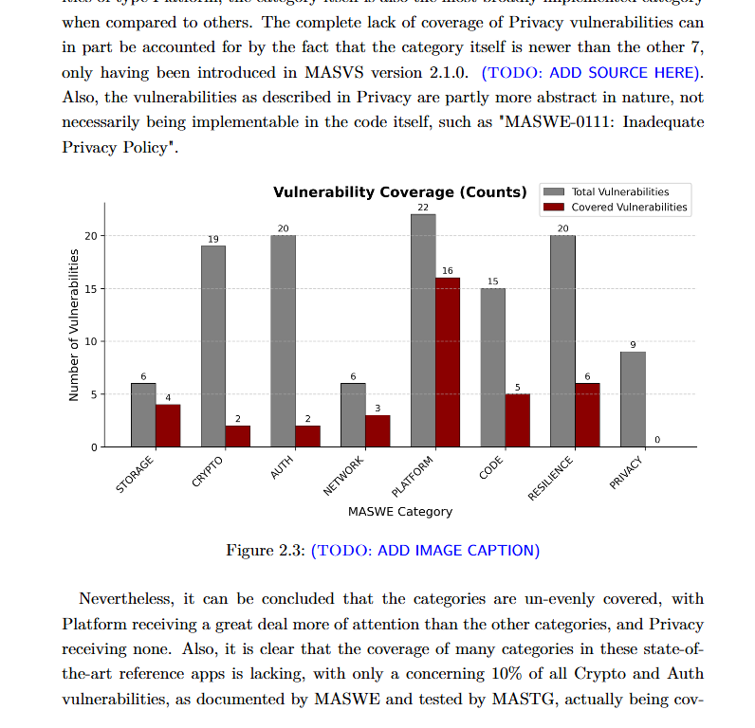
State of the art- reference apps
Fokus auf Platform
Fehlen von Crypto

Slide 5
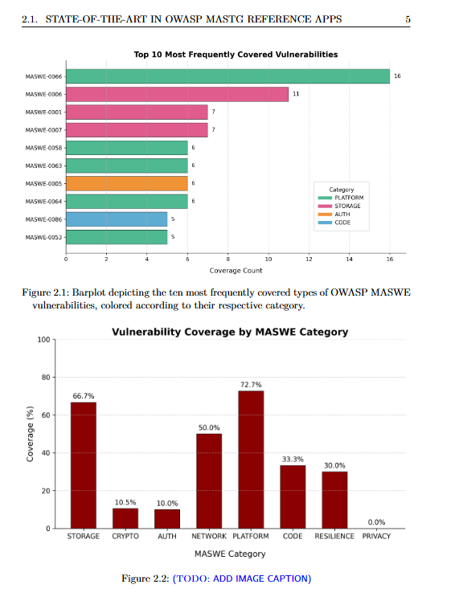
State of the art- reference apps
Platform individuell auch überrepräsentiert
Crypto, Auth und Privacy am wenigsten

Slide 6
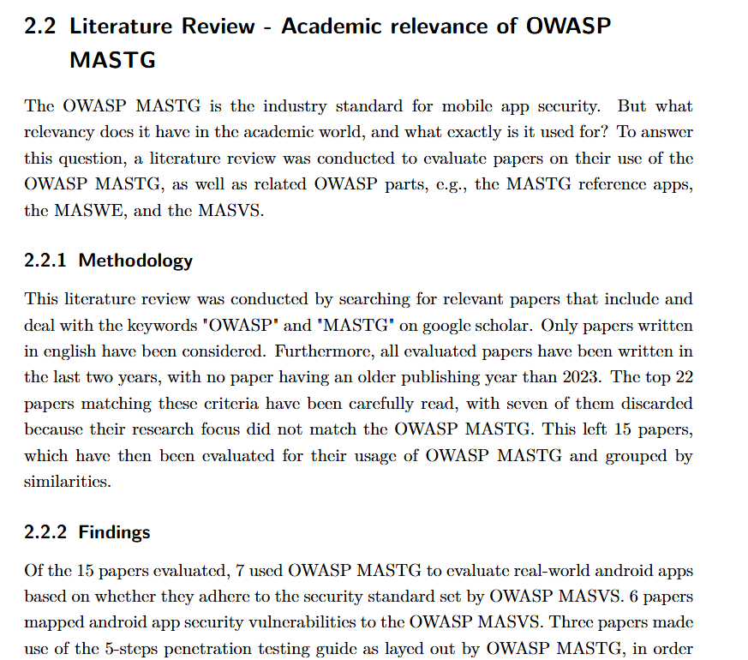
Related work – Literature Review
Zuerst Methodik
Dann grobe Resultate
Dann 5 Papers im Detail
-> Wo passt meine BA rein

Slide 7
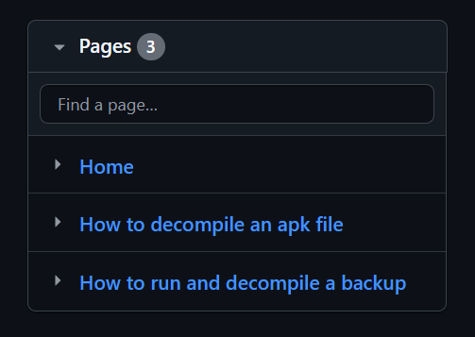
„How to exploit“
Wiki für oft gebrauchte Techniken

Slide 8
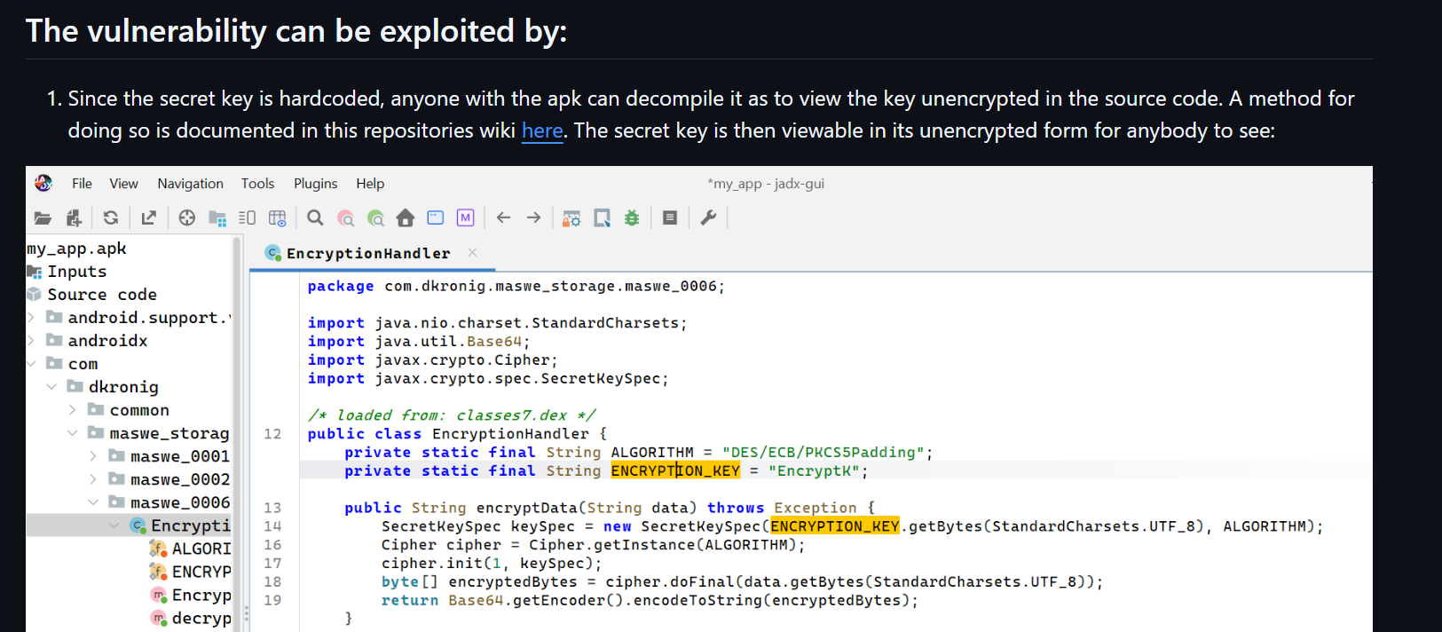
„How to exploit“ - Beispiel

Slide 9
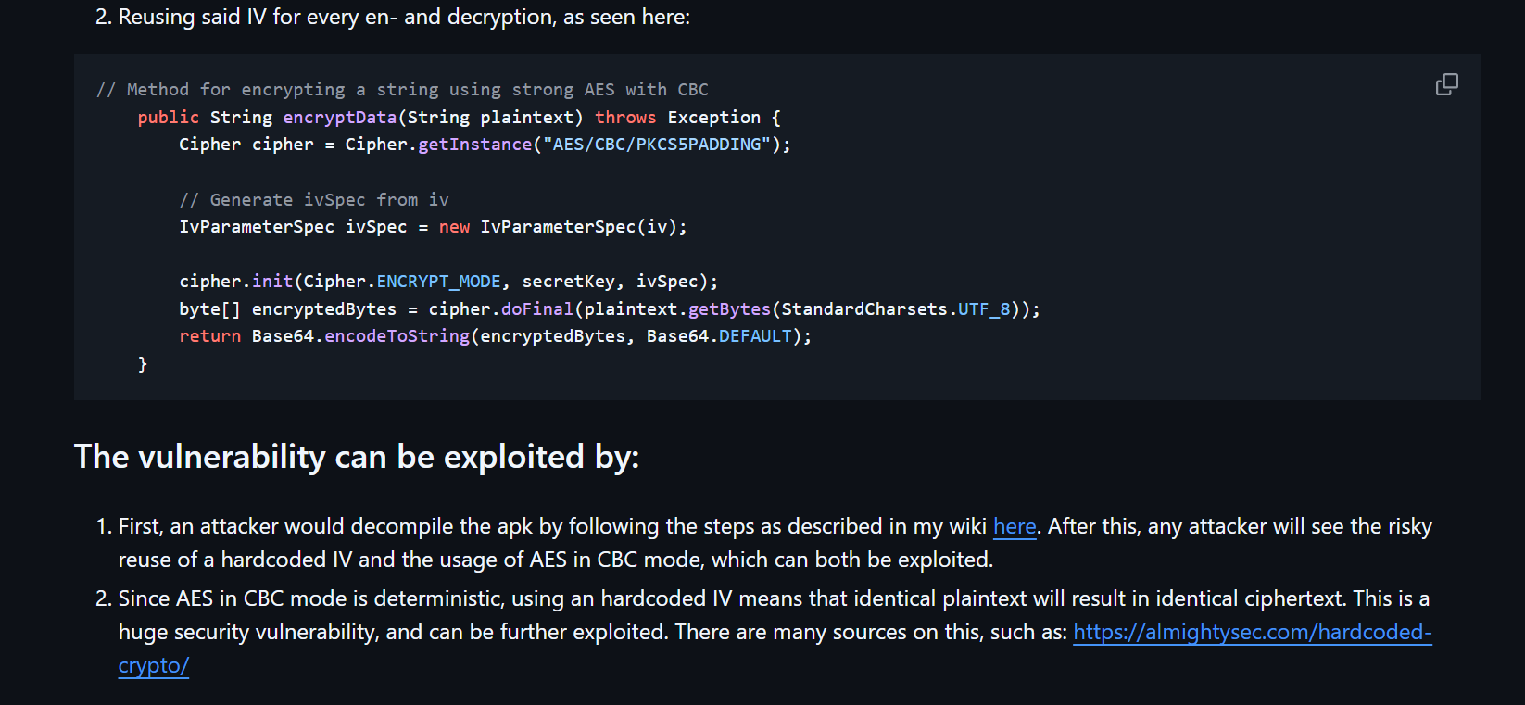
„How to exploit“ - Beispiel

Slide 10
„How to exploit“ - Beispiel

Slide 11
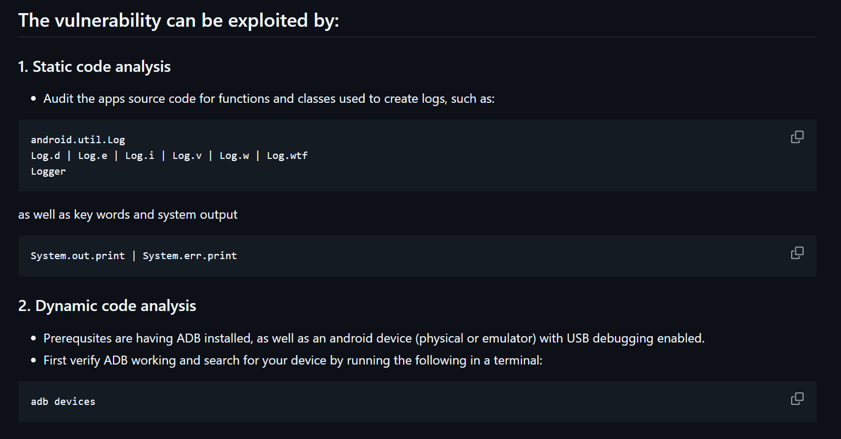
„How to exploit“ - Beispiel

Slide 12
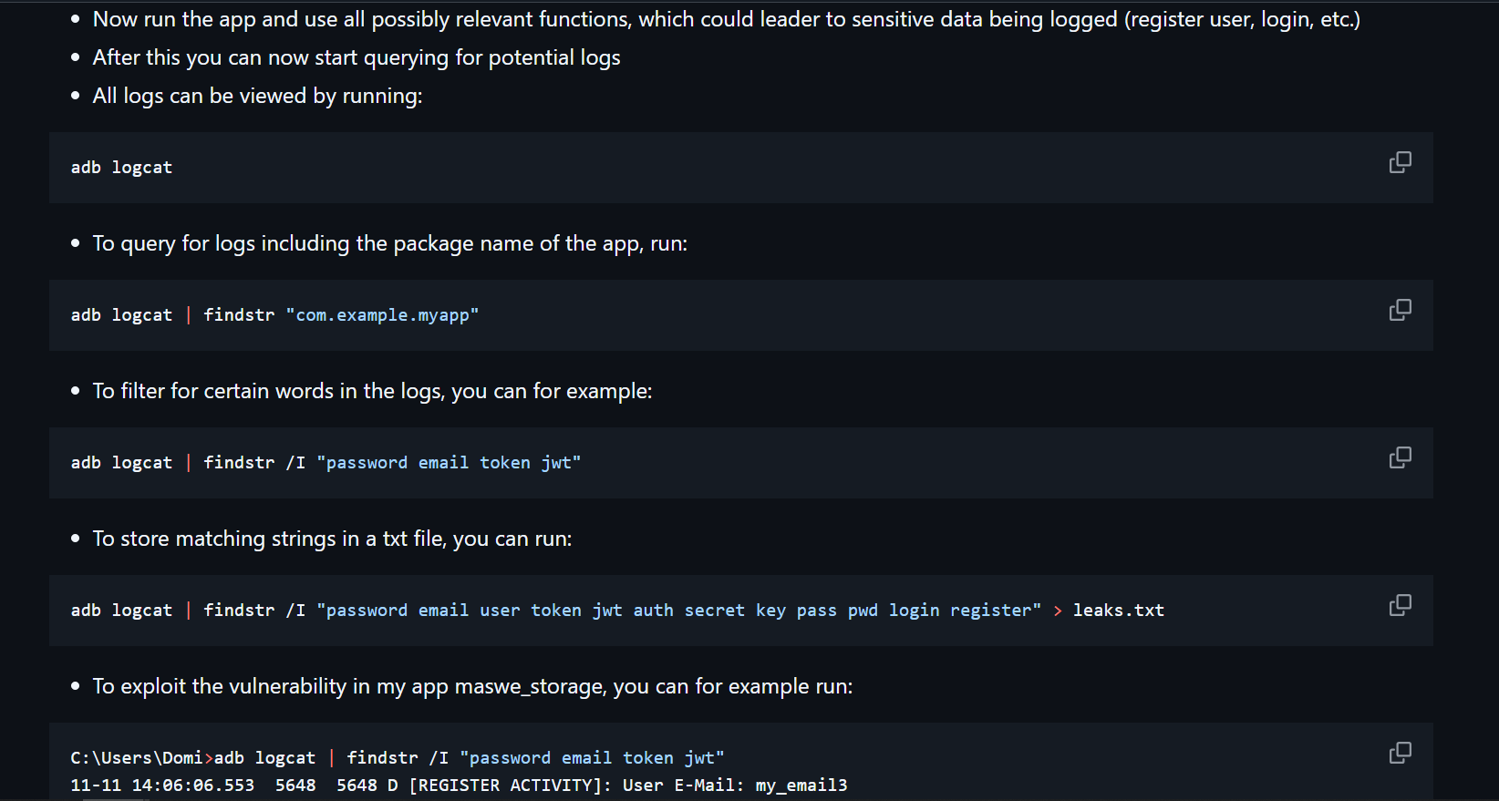
„How to exploit“ - Beispiel

Slide 13
„How to exploit“ - Problem
Keine „echte“ Schwachstellen
Zugriff auf encrypted Daten nötig
Frida geht auch nicht
-> Misconfigured content provider hinzufügen?

Slide 14
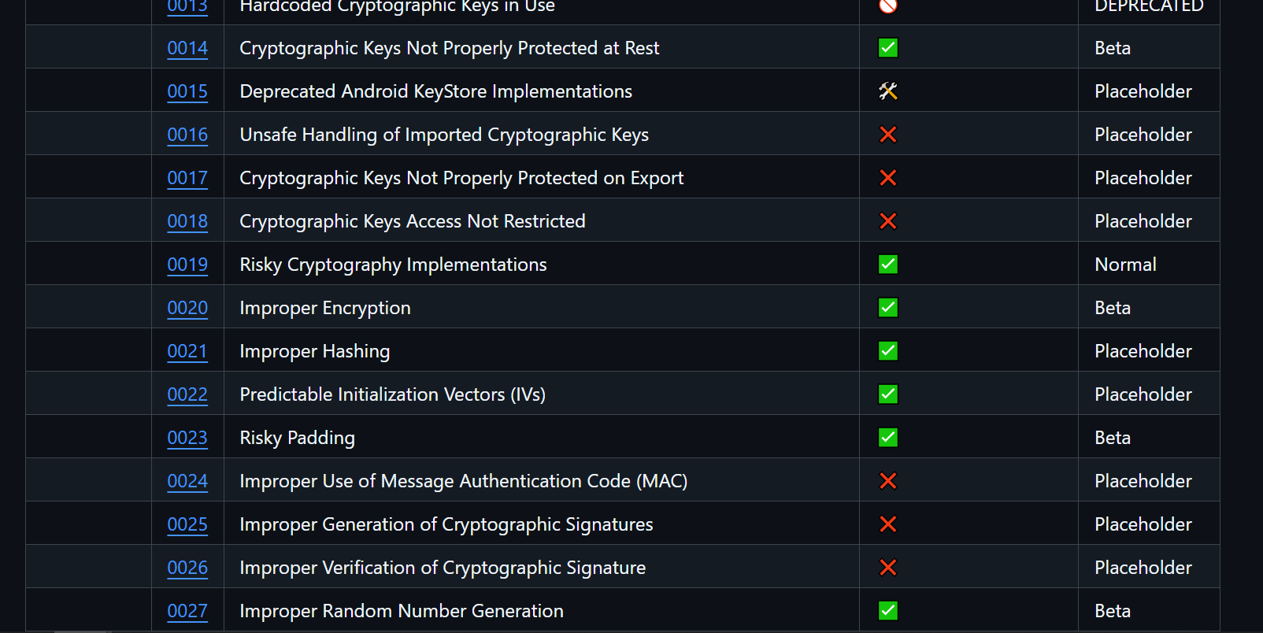
Neue Crypto Schwachstellen
8/18

Slide 15
(Maswe 0002 zum letzten mal)
maswe 0002 temp file nicht mehr internal
folder permission ändern geht nicht
chmod 7777 geht nicht
(sonst einfach so lassen wie es ist)

Slide 16
An was gearbeitet wird
Fertigstellen Crypto

Slide 17
Ziele bis zum nächsten Mal
Fertigstellen Crypto
Introduction für BA thesis?

